Slide 1

MZ세대를 위한
수익 예측 기반 귀농 추천 서비스
WYC(What’s Your Code?)
김상호 김성민 최기영

Slide 2
History
23.04.28 _ V. 01
23.05.04 _ V. 02
23.05.10 _ V. 03
23.05.23 _ V. 04
초기버전
개발목표 수정
해외 비교 데이터 용도 변경
커뮤니티 카테고리 내 서비스 추가
지원금 정책 외 귀농인들에게
도움을 줄 수 있는 정책에 대한
정보 제공 기능 추가
프로젝트 대상 구체화
프로젝트 목표 필요 데이터 추가
프로젝트 개발목표 구체화
커뮤니티 기능 수정
프로젝트 추진 배경 구체화
주요 특징 및 핵심 기술 구체화
기대효과 수정
23.06.22 _ V. 05
프로젝트 추진 배경 수정
주요 특징 및 핵심 기술 수정

Slide 3

01. 프로젝트 추진배경
02. 프로젝트 개발 목표 및 내용
03. 주요 특징 및 핵심 기술
04. 기대효과 및 활용방안
05. 개발 추진 체계
Contents
목차

Slide 4
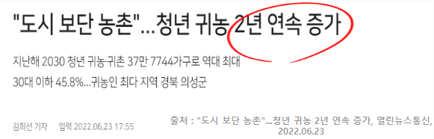
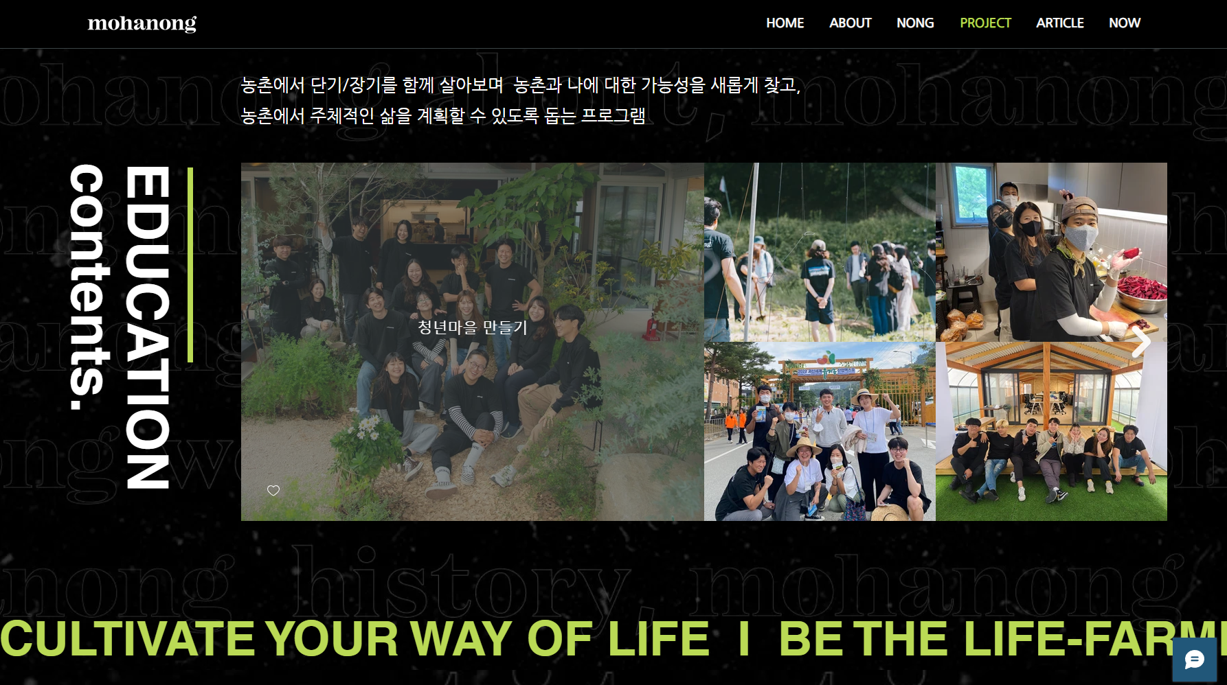

01. 프로젝트 추진 배경
출처 : https://www.mohanong.co.kr/
출처 : “괴산 시골서 뭐할래?... 뭐하농에 물어봐”, 한겨례, 2021.04.19
청년 귀농 인구 증가

Slide 5
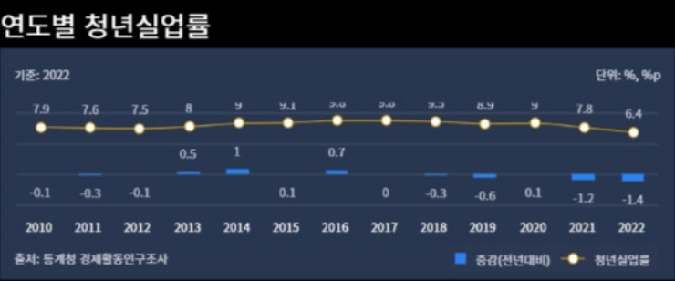
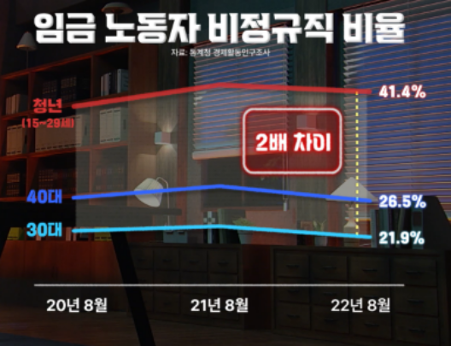
01. 프로젝트 추진 배경
고립형 & 은둔형 외톨이 청년 인구 증가
+
취업 포기자 & 구직단념자의 비중 증가
+
청년 노동자의 높은 비정규직 비율
청년 고용 불안정

Slide 6
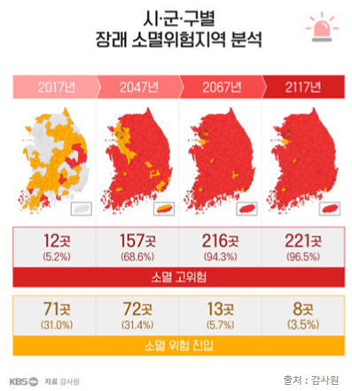
01. 프로젝트 추진 배경
청년 인구의 지방 이탈, 출산율 감소
-> 지역인구감소와 고령화 문제 발생
50%이상의 시, 군, 구가 지역 소멸 위험 지역
-> 지역 경제 비활성화 문제 발생
지방 소멸 우려

Slide 7
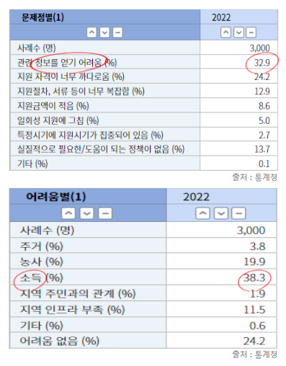
01. 프로젝트 추진 배경
귀농정책의 문제점과 어려움
지역소멸 & 청년 고용 불안정의 해결방안
→ 귀농 지원 정책
귀농 시 얻을 소득에 대한 불확실성 &
정책 정보 확보에 대한 어려움 존재
정보 부족과 불확실성 해소

Slide 8

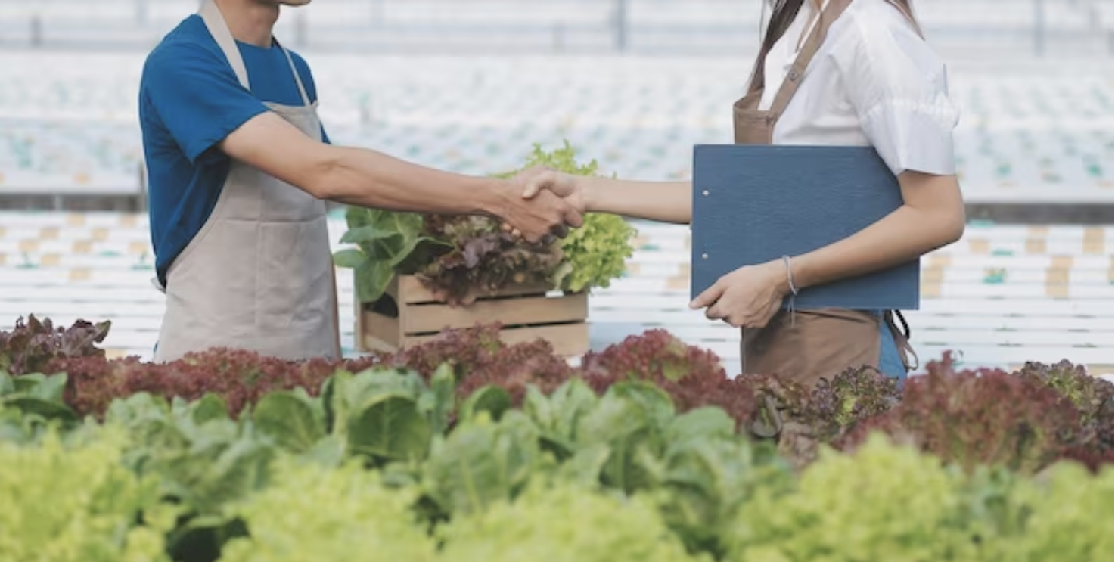



02. 프로젝트 개발 목표 및 내용
농작물 매출액 예측
농작물별 소요비용 분석 및 정부 지원 정책금
예상 수익 금액 분석
커뮤니티
빅데이터를 기반으로 분석한 예상 농작물 매출액 분석
지역별 정부 지원 정책 검색 및 적용
농작물 연간 소요비용 분석 및 지역별 정부 정책 지원금 합산
농작물 예상 매출과 귀농시 소요비용(정책 지원금 포함)
데이터를 토대로 수익 예측
지역별 정부지원 정책 제공
지역 행사 및 문화 축제 정보 제공
귀농 성공 사례 공유 게시판 제공

Slide 9






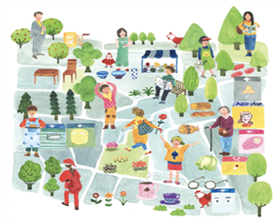





출처 <a href="https://kr.freepik.com/free-vector/organic-flat-design-csr-concept-illustrated_13404471.htm#query=%EB%86%8D%EB%B6%80%20%EB%8F%88&position=40&from_view=search&track=ais">Freepik</a>

Slide 10
03. 주요 특징 및 핵심 기술
1. 농작물 매출액 예측
농작물
귀농 지역
(예비)귀농인
예상 매출
귀농 지역
농작물
자신의 선호에 따라 농작물이나 귀농 지역을 선택
농작물과 지역을 기반으로 해당 농작물에 대한 매출 예측

Slide 11
03. 주요 특징 및 핵심 기술
1. 농작물 매출액 예측
주요 농작물
선택
농작물 매출
분석
농작물
예상 매출
시각화
* 제공되는 농작물 리스트중 사용자가 농작물을 선택
* 다중선형 회귀분석을 이용한 농작물 매출 예측
* 독립변수 : 생산비용, 유통 비율, 기온, 강수량, 일사량, 일조시간, GDP, 경작면적, 생산량, 경매 단가
* 종속변수 : 농작물 매출
* 수치화된 금액과 그래프를 통한 예상 매출 시각화

Slide 12
03. 주요 특징 및 핵심 기술
2. 농작물별 소요비용 분석 및 정부 지원 정책금
소요
비용
매출
조건을 입력하여 맞춤 정책 정보와 농작물 소요 비용
정보 조회
농작물 매출과 비용, 매출을 기반으로 귀농 시 필요한
총 예상 소요 비용 분석
정책 지원금
총 예상 소요 비용

Slide 13
03. 주요 특징 및 핵심 기술
3. 예상 수익금액 분석
초기비용
(투자)
귀농시 필요한 초기 자금(초기 재료비용, 투자비용, 토지금액 등)
정책
예상 수익
예상 매출
정책 조건 검색
정책 리스트 선택
정책 지원금 산출
매출, 비용, 수익의 예상 금액을 수치 화 및 그래프로 시각화
유지비용
(운영/경영)
*연간 농지 운영에 사용되는 비용 (재료비, 종묘비, 농약비, 노무비, 광열비, 농구비, 임차료 등)

Slide 14
03. 주요 특징 및 핵심 기술
4. 커뮤니티 기능
지역행사 & 문화축제
문화 생활과 관련된 지역 축제나 문화 컨텐츠에 대한 정보를 종합하여 검색하고 한눈에 볼 수 있도록 제공
귀농 성공 우수 사례들에 대한 정보를 제공하여 비슷한 상황에 대한 경험 자료 제공
정보 공유 게시판

Slide 15
04. 기대효과 및 활용방안
수익에 대한 불확실성을 해소
지원정책에 대한 정보 부족 현상을 해결
귀농 후의 만족도 향상에 기여

Slide 16
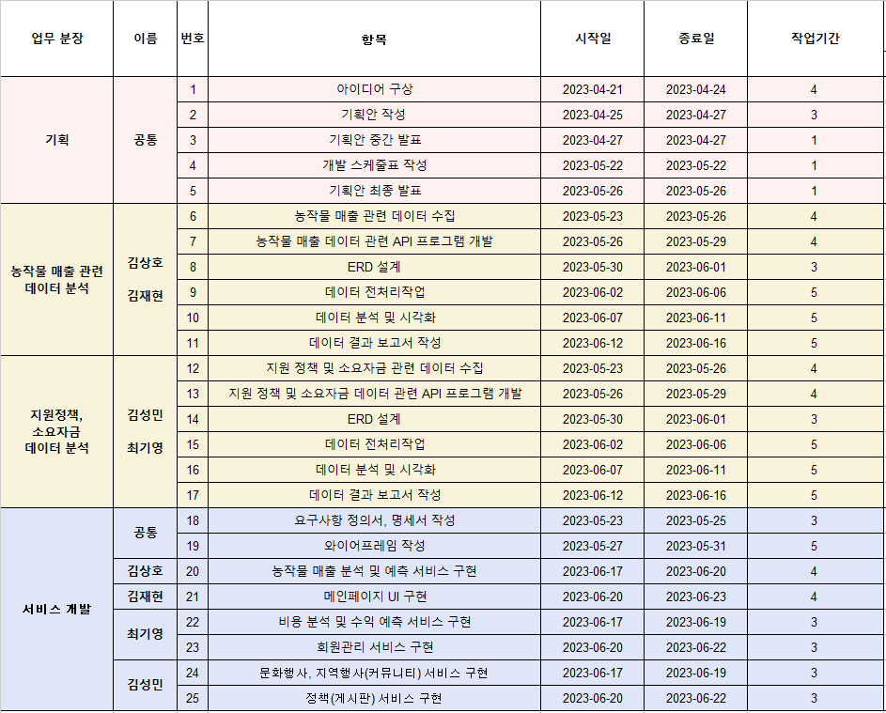
05. 개발추진 체계

Slide 17








